Slide 1
第四章 不定积分
不定积分的基本概念
主要内容
换元积分法与分部积分法
有理函数的积分法

Slide 2
第一节
第四章
不定积分的概念与性质
一、原函数与不定积分的概念
二、基本积分表
三、不定积分的性质
Notes:
运行时, 点击 “费马引理” 可显示费马简介.

Slide 3
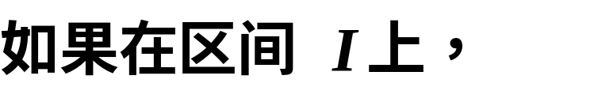

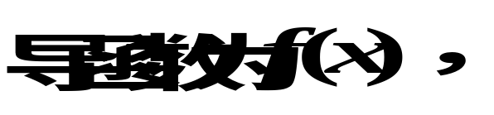
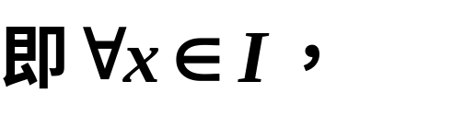
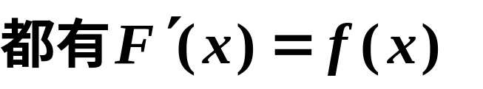
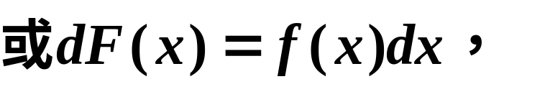
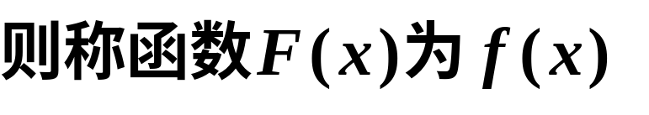
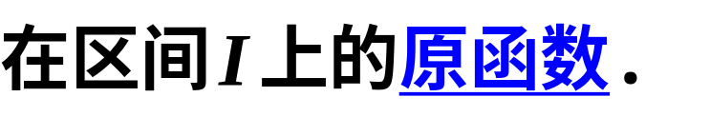
一、原函数与不定积分的概念
定义：

Slide 4
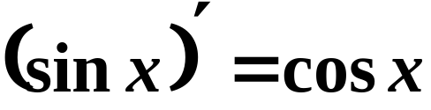
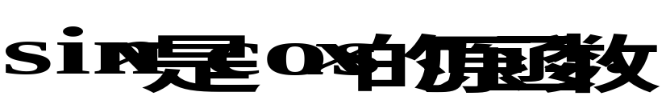
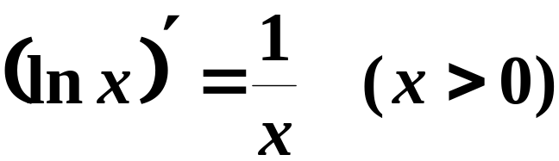

例

Slide 5
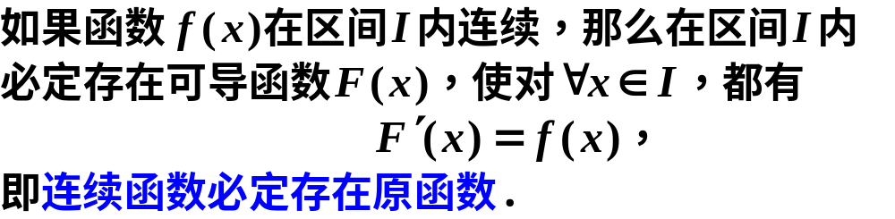
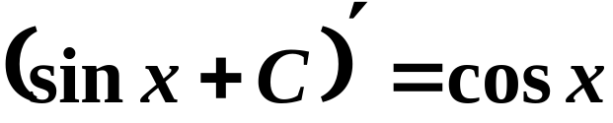

原函数存在定理：
问题：
(1) 原函数是否唯一？
(2) 若不唯一它们之间有什么联系？
例
（ 为任意常数）

Slide 6





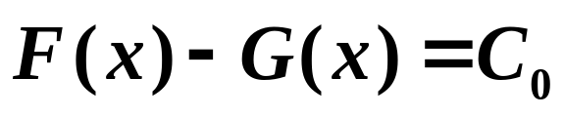
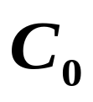
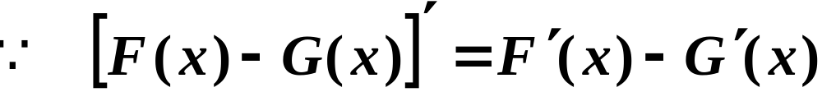

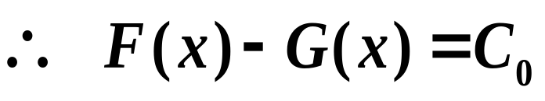

关于原函数的说明：
（1）若 ，则对于任意常数 ，
（2）若 和 都是 的原函数
则
（ 为某个常数）
证
（ 为某个常数）

Slide 7

关于原函数的说明：
（1）若 ，则对于任意常数 ，
（2）若 和 都是 的原函数
则
（ 为某个常数）
以上两条说明了什么？
C 为在 取值的任意常数时，

Slide 8
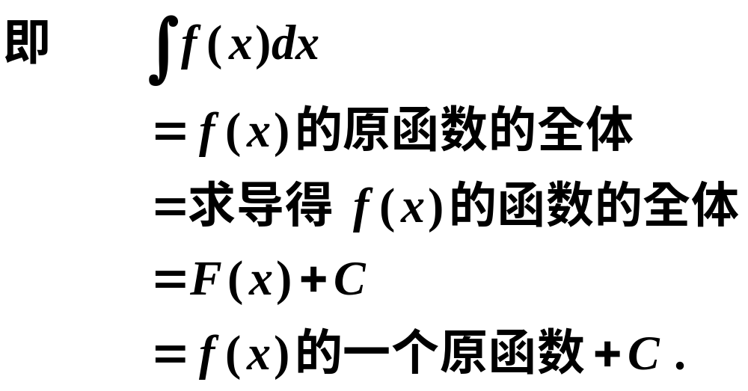
不定积分的定义：

Slide 9
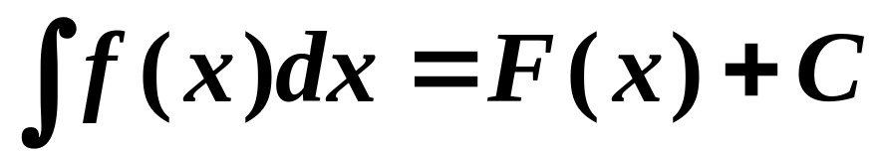
被积函数
被积表达式
积分常数
积分号
积分微元

Slide 10

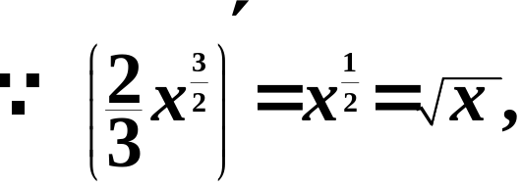
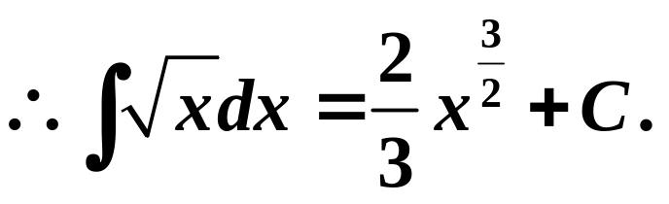
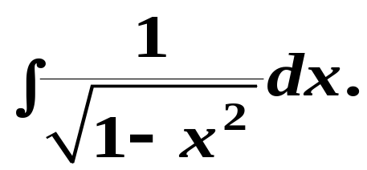
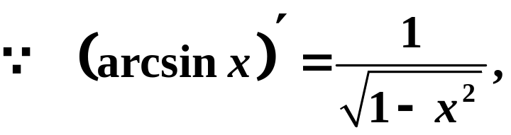
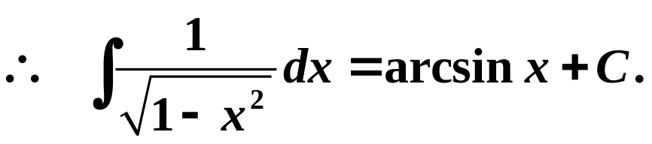
例1 求
解
例2 求
解

Slide 11
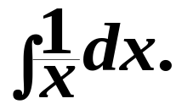
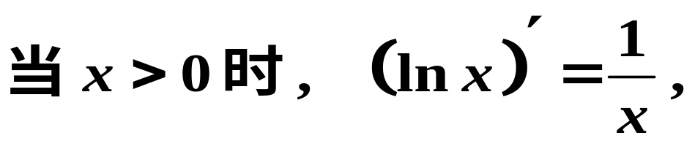
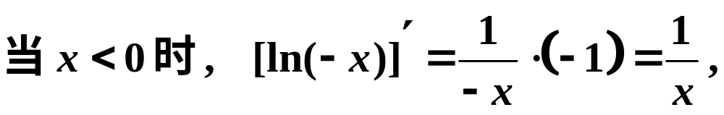
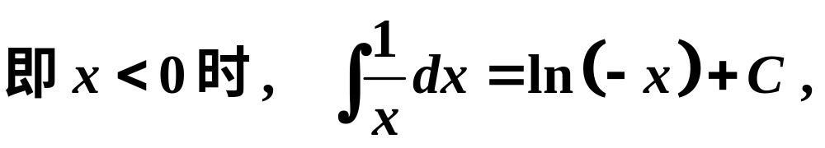
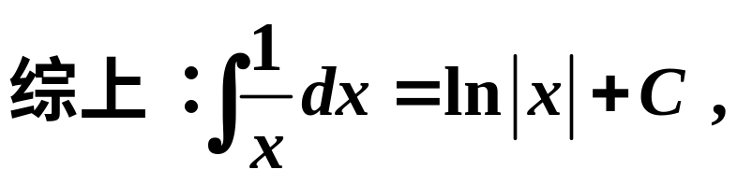
例3 求
解

Slide 12

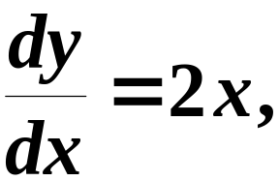
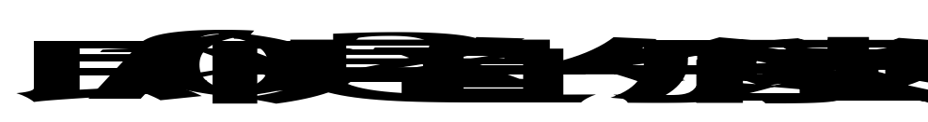
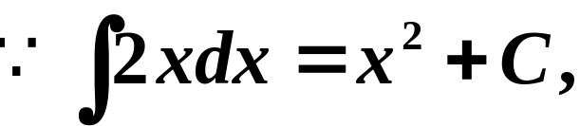
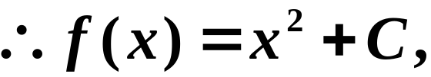

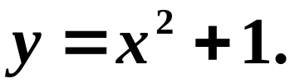
例4 设曲线通过点（1，2），且其上任一点处的切线斜率等于这点横坐标的两倍，求此曲线方程.
解
设曲线方程为
根据题意知
由曲线通过点（1，2）
所求曲线方程为

Slide 13

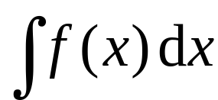
不定积分的几何意义:
的原函数的图形称为
的积分曲线 .
的图形
的所有积分曲线组成
的平行曲线族（积分曲线族）.

Slide 14





Slide 15
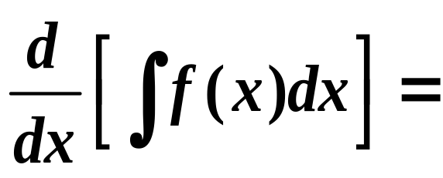
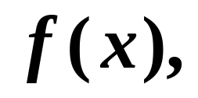
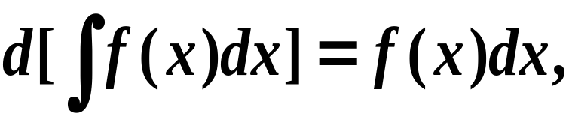
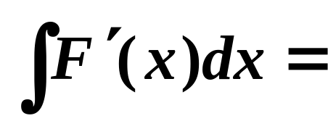
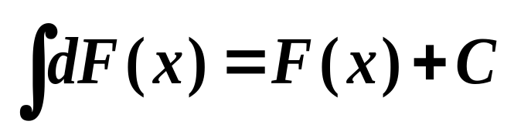
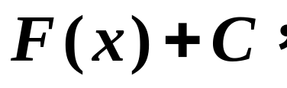
基本性质：
结论：
微分运算与求不定积分的运算是互逆的.

Slide 16
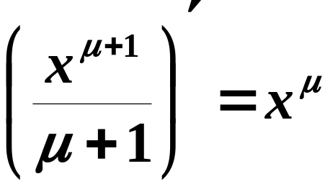
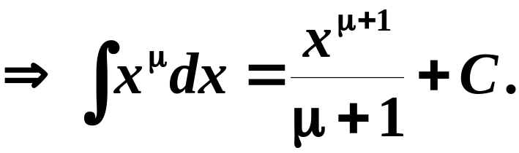

二、 基本积分表
实例
启示
能否根据求导公式得出积分公式？
结论
既然积分运算和微分运算是互逆的，因此可以根据求导公式得出积分公式.

Slide 17
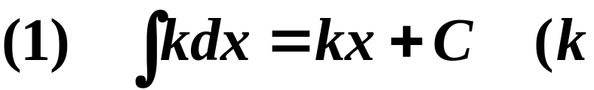
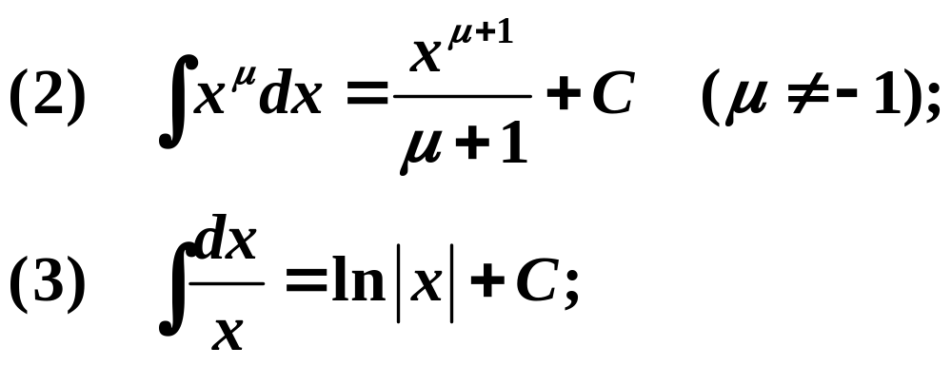
基本积分公式
✰
是常数);

Slide 18
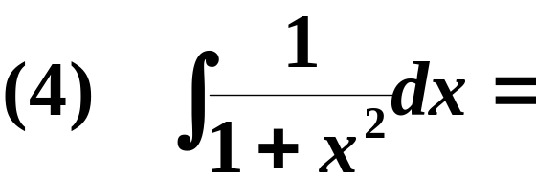

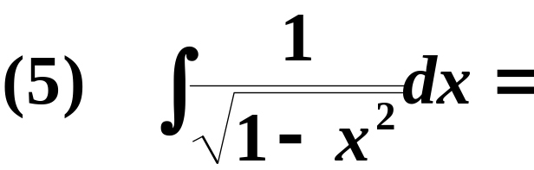

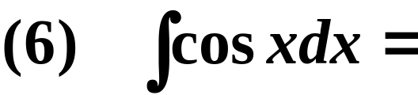

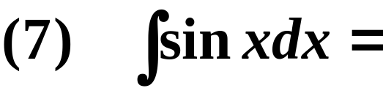


Slide 19
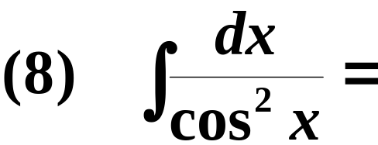
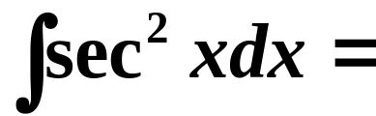









Slide 20






Slide 21






例6 求积分
解
根据积分公式（2）

Slide 22





例7 求
解 原式 =

Slide 23









三、 不定积分的性质
证
等式成立.
（此性质可推广到有限多个函数之和的情况）

Slide 24
说明：
1. 分项积分后，每个积分都有任意常数，但任意常数的和仍是任意常数，所以只要最后写出一个即可；
2. 检查结果是否正确，只要将结果求导，看 它的导数是否是被积函数.

Slide 25




例8 求积分
解

Slide 26





例9 求积分
解

Slide 27





例10 求
解 原式 =

Slide 28




例11 求
解 原式 =

Slide 29






例12 求
解

Slide 30

四.小结
原函数的概念：
不定积分的概念：
基本积分公式
求微分与求积分的互逆关系
不定积分的性质

